Slide 1
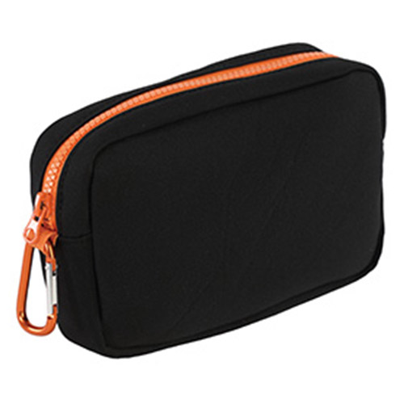
【提案書】
カラビナ付ファスナーポーチ
特徴
メイク道具をはじめとする小物入れとしては非常に便利な、カラビナ付きのファスナーポーチです。名入れプリントも可能なアイテムですのでオリジナルグッズ用などにもおすすめです。
納期
納期スペース
仕様
素 材 ： ポリエステル・アルミ
サイズ ： 190×120×50mm
包 装 ： ポリ袋入
お見積
お見積りスペース

